Slide 1







Toán 4:
Luyện tập
(tr.84)

Slide 2


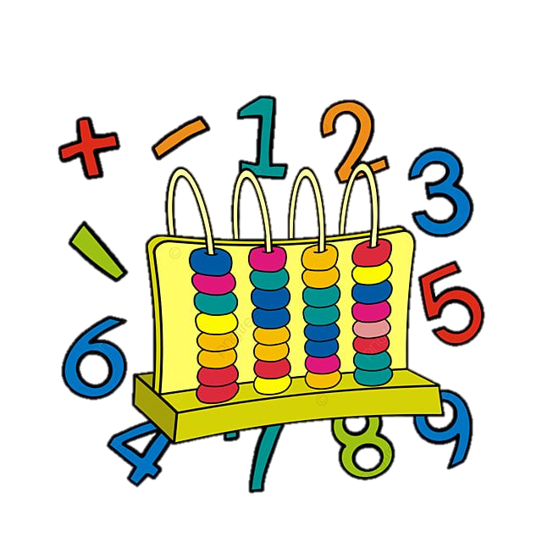

Yêu cầu cần đạt:
Kiến thức: Củng cố KT về chia cho số có 2 chữ số
Kĩ năng: Thực hiện được phép chia cho số có 2 chữ số. Biết vận dụng phép chia để giải bài toán có lời văn. Làm được các bài tập: bài 1 (dòng 1) và bài 2.
Phẩm chất: Tính chính xác, cẩn thận, trình bày bài sạch sẽ, khoa học
Năng lực: NL tư chủ và tự học, NL giao tiếp và hợp tác, NL giải quyết vấn đề và sáng tạo.
- NL tư duy và lập luận toán học, NL mô hình hoá toán học, NL giải quyết vấn đề toán học, NL giao tiếp toán học.

Slide 3






Khởi động

Slide 4




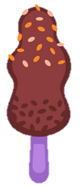

Nào mình cùng ăn kem
Notes:
Click vào kem để tới câu hỏi
Tại slide câu hỏi, click vào kem để quay về
Khi chơi xong, click vào mây và mặt trời để đến bài mới

Slide 5


2205 : 35 =…
63
36
62

Slide 6
1015 : 29 = …
33
53
35

Slide 7
2080: 65= …
30
32
23

Slide 8
180 : 36
3
4
5

Slide 9


Luyện tập

Slide 10

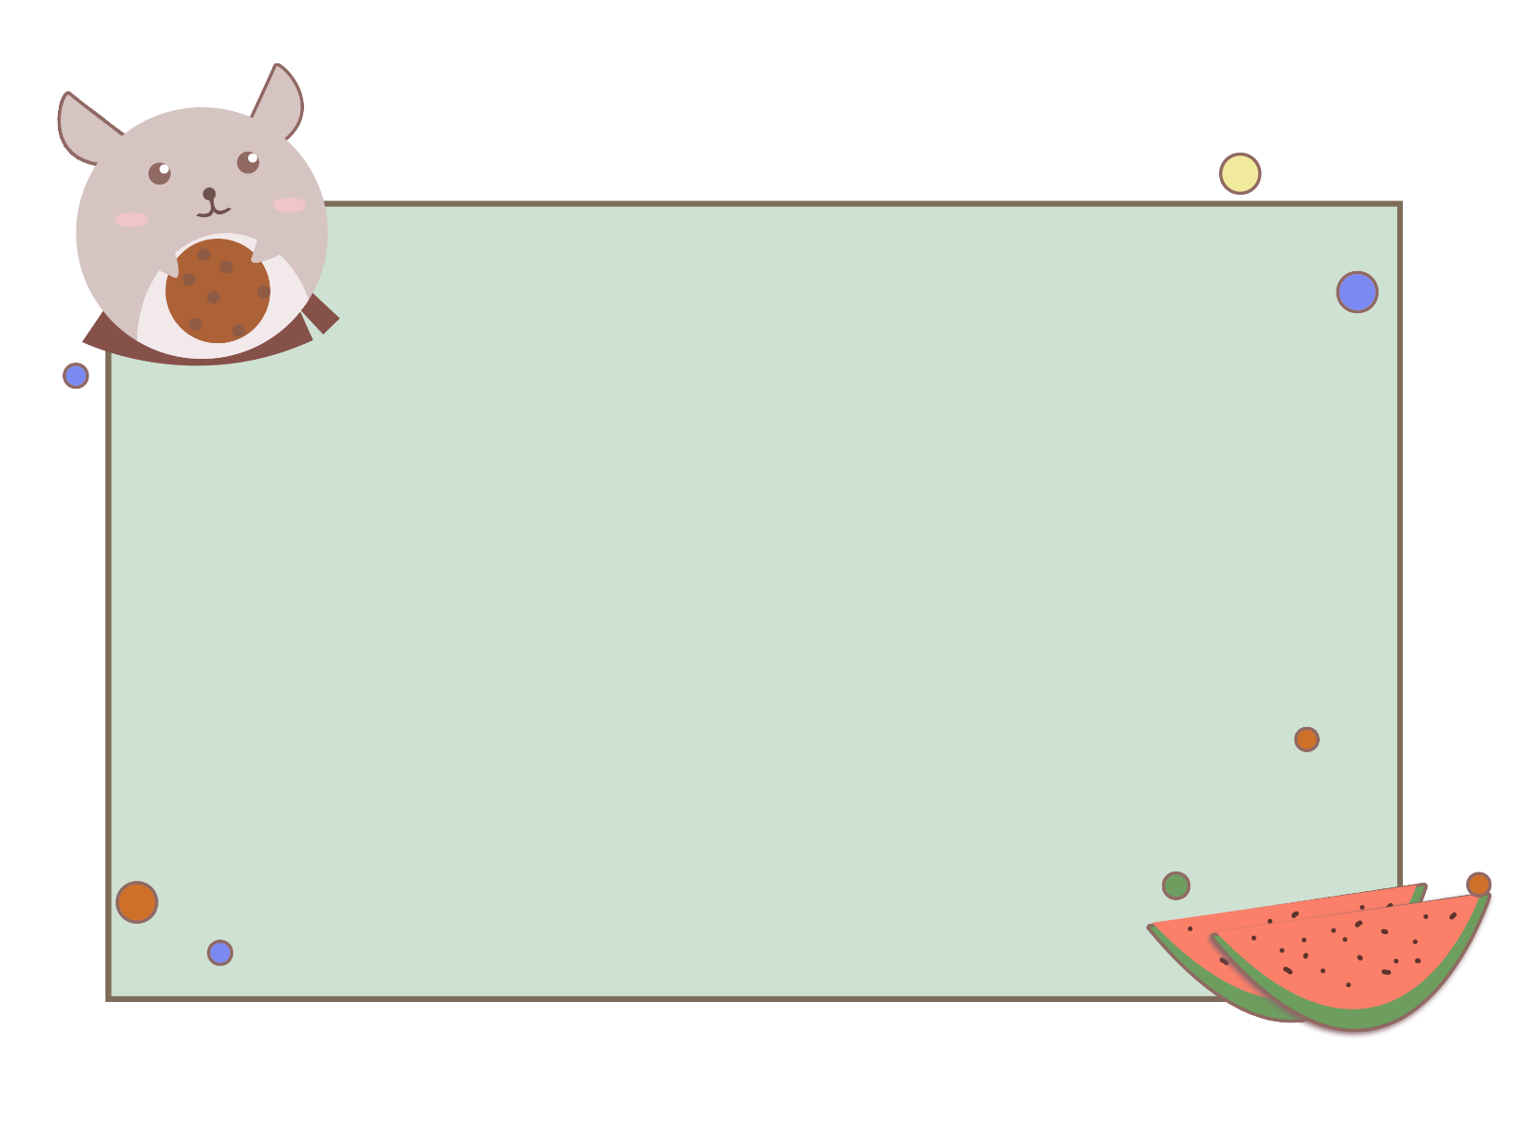


Bài 1: Đặt tính rồi tính
a. 4725 : 15
b. 35136 : 18
4725
15
35136
18
1
45
17
1
1
9
5
2
3
5
9
3
2
2
3
6
15
0
7
5
75
0

Slide 11
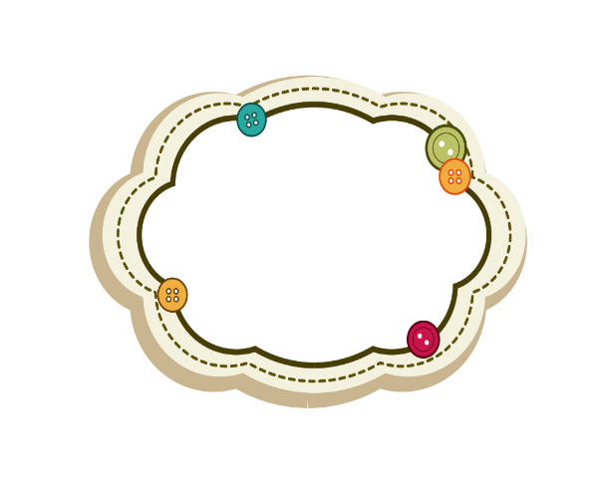



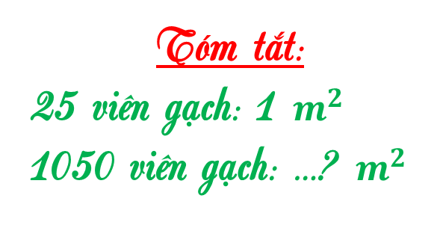
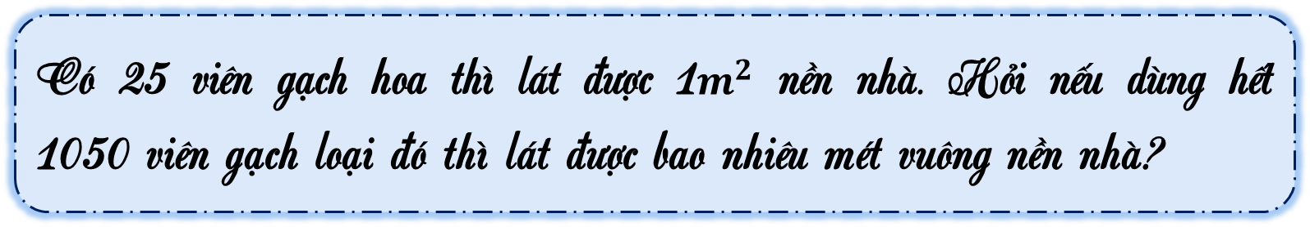


Có 25 viên gạch hoa thì lát được 1$m^{2}$ nền nhà. Hỏi nếu dùng hết 1050 viên gạch loại đó thì lát được bao nhiêu mét vuông nền nhà?
Bài 2:
Tóm tắt:
25 viên gạch: 1 $m^{2}$
1050 viên gạch: …? $m^{2}$
Bài giải:
Số mét vông 1050 viên gạch lát được là:
1050 : 25 = 42 ($m^{2}$)
Đáp số: 42$m^{2}$

Slide 12




Nhạc nền
BẮT ĐẦU

Slide 13
CÁCH CHƠI
Trò chơi sẽ có 3 câu hỏi trắc nghiệm.
Để trả lời các câu hỏi này, em hãy đưa ra
kí hiệu KÉO - BÚA - BAO chứa đáp án đúng
mà các em tìm được trước camera nhé!

Slide 14






385 : 55 =…
CÂU 1
6
Âm thanh
kiểm tra đáp án
7
8

Slide 15
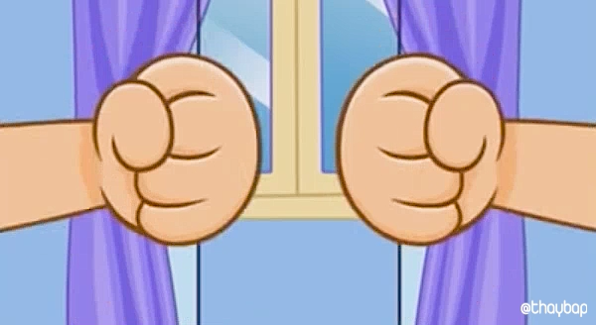

5985 : 95
CÂU 2
63
64
65

Slide 16


29393 : 91 = …
CÂU 3
332
233
323

Slide 17




Dặn dò:
- Hoàn thành bài tập 2 vào vở toán, sau đó chụp hình gửi GVCN.
- Chuẩn bị bài tiếp theo: Thương có chữ số 0 (tr.85)

